Slide 1

בניית אתר בסיסי באמצעות HTML
תגיות a ו- IMG

Slide 2
עמוד HTML
קבצי HTML הם קבצי טקסט עם סיומת של <file_name>.html
עמוד HTML חייב להיפתח בתגית <html> ולהיסגר בתגית </html>.
שתי התגיות הבסיסיות בעמוד HTML הן:
<head> - תחתיו יוגדרו הגדרות כלליות לעמוד (כגון: כותרת, מילות מפתח, סוג תווים בשימוש) והוספת סקריפטים.
<body> - תחת תגית זו נכניס את תוכן העמוד שיוצג למשתמש.

Slide 3
דוגמה לתוכן עמוד HTML
<html>
<head>
<title>כותרת העמוד</title>
</head>
<body>
תוכן העמוד
</body>
</html>

Slide 4
שתי התגיות שלמדנו הן:
<img> - תגית להכנסת תמונה.
<a> - תגית להכנסת לינק.

Slide 5
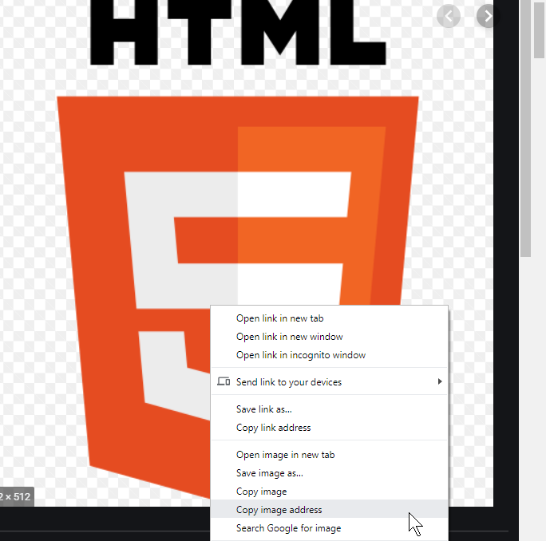
העתקת כתובת תמונה בדפדפן
עמדו עם העכבר על התמונה המוצגת בדפדפן.
לחצו על הלחצן הימני שבעכבר.
בחרו מהתפריט הצף Copy image addresss.

Slide 6
משימה
הקימו אתר המכיל רשימה של לפחות 5 תמונות בגובה של 150 פיקסלים כל אחת.
כאשר לוחצים על תמונה המשתמש יופנה לעמוד HTML נוסף בו תופיע אותה התמונה בגובה של 500 פיקסלים, ולחיצה עליה תוביל לעמוד הראשי.
*היעזרו באתר http://w3schools.com.
בשקופית הבאה תוכלו לראות דוגמה לתוצאה שצריך לממש.
*שימו לב: השקופיות הבאות מציגות דוגמה בלבד. אין חובה לממש את הטקסטים. בחרו שמות ותמונות משלכם לעמודים.

Slide 7
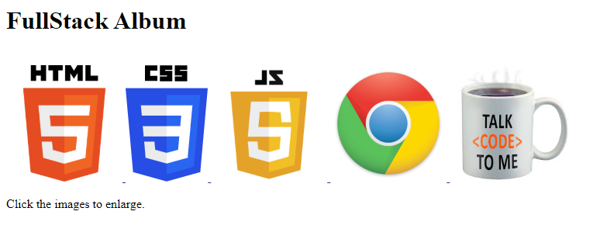
File:///D:/project_directory/index.html

Slide 8
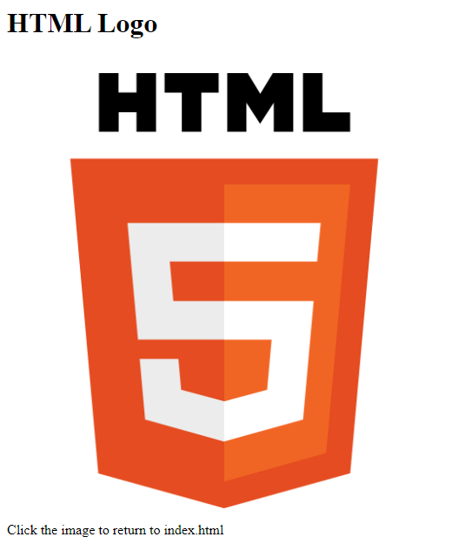
File:///D:/project_directory/html_logo.html

Slide 9
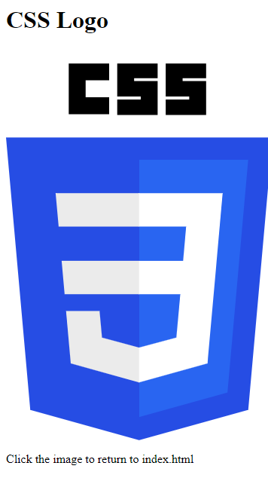
File:///D:/project_directory/css_logo.html

Slide 10
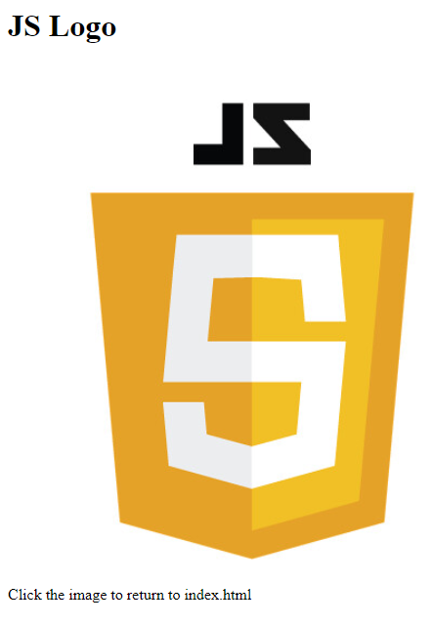
File:///D:/project_directory/js_logo.html

Slide 11
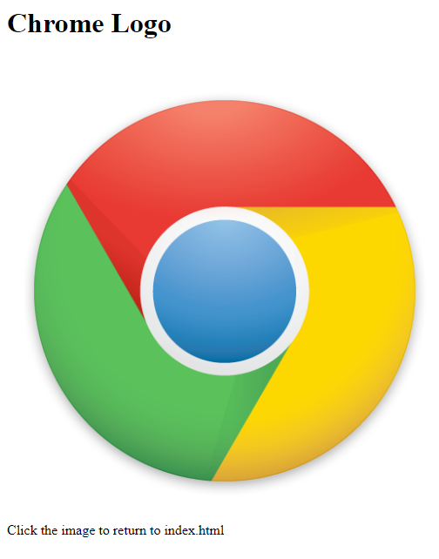
File:///D:/project_directory/chrome_logo.html

Slide 12
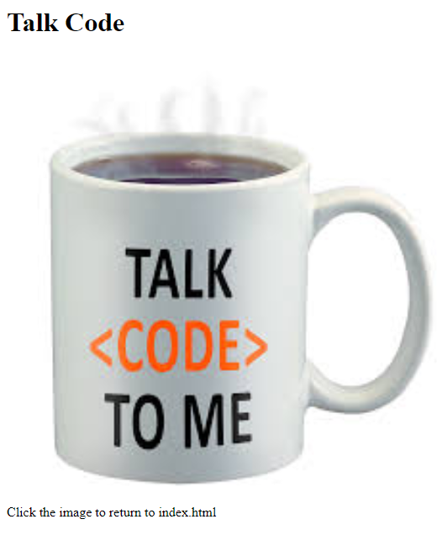
File:///D:/project_directory/talk_code.html

